Slide 1
日优化四视图

Slide 2
功能架构
经验模型
日优化指令制定
日优化指令分析
日优化指令下发
日优化流程管理
日优化指令跟踪
日优化指令接收

Slide 3
功能列表：
日优化 | 指令制定 | 日指令制定
 |  | 日指令维护
 | 指令下发
 | 指令接收
 | 指令跟踪 | 切换类
 |  | 操作类
 |  | 监控类
 | 指令分析 | 指令评价
 |  | 指令评价汇总
 |  | 偏差原因分析
 | 经验模型 | 指令库
 |  | 指导库
 | 指令展示 | 定性指令展示
 |  | 定量指令展示
 | 基础维护

Slide 4
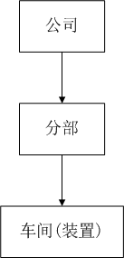
日优化指令流转：
1.公司—分部
2.分部—车间(装置)

Slide 5
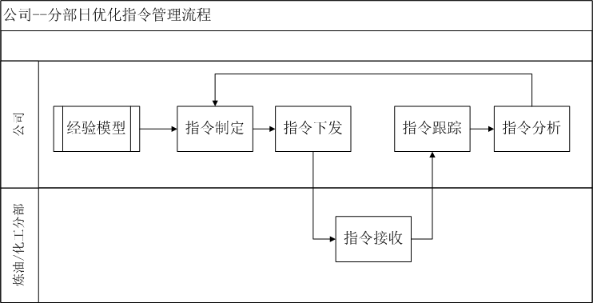
公司—分部指令流转

Slide 6
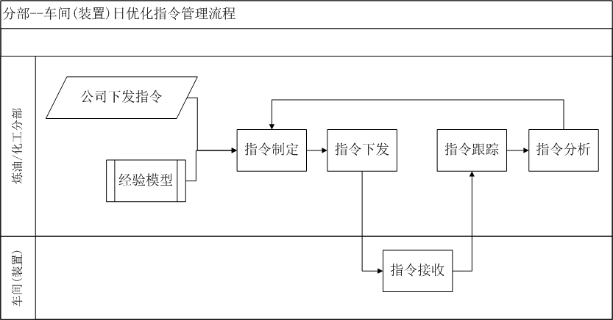
分部—车间(装置)指令流转

Slide 7
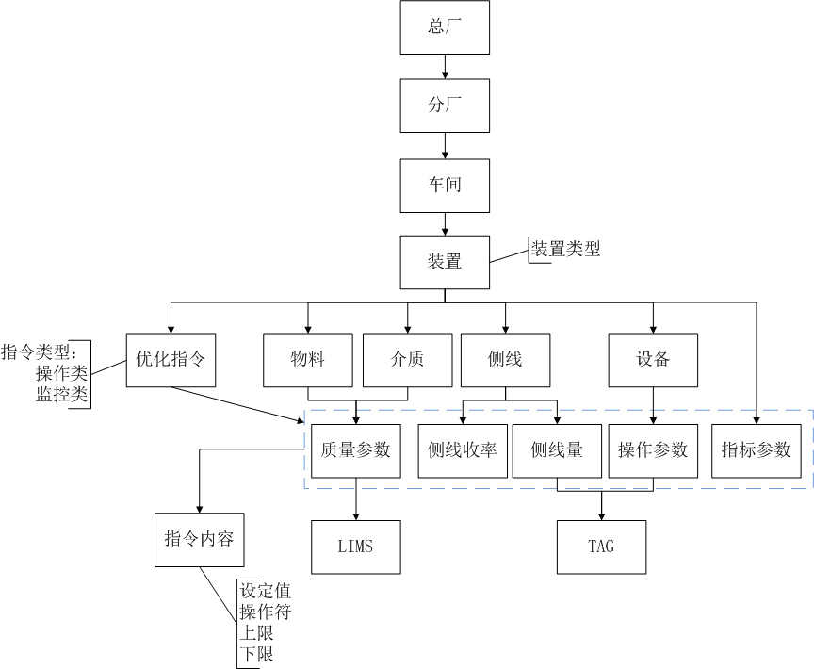
优化指令(定量)：
操作类和监控类

Slide 8
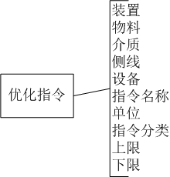

Slide 9
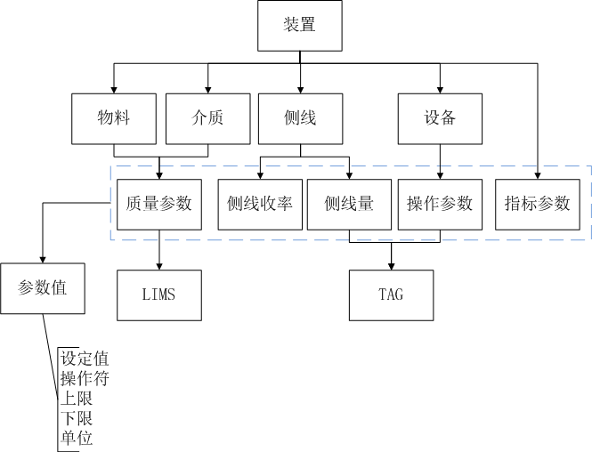

Slide 10
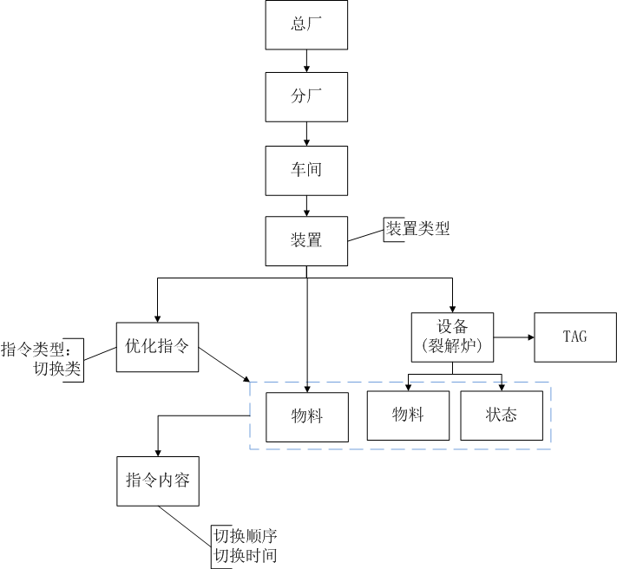
优化指令(定量)：
切换类

Slide 11
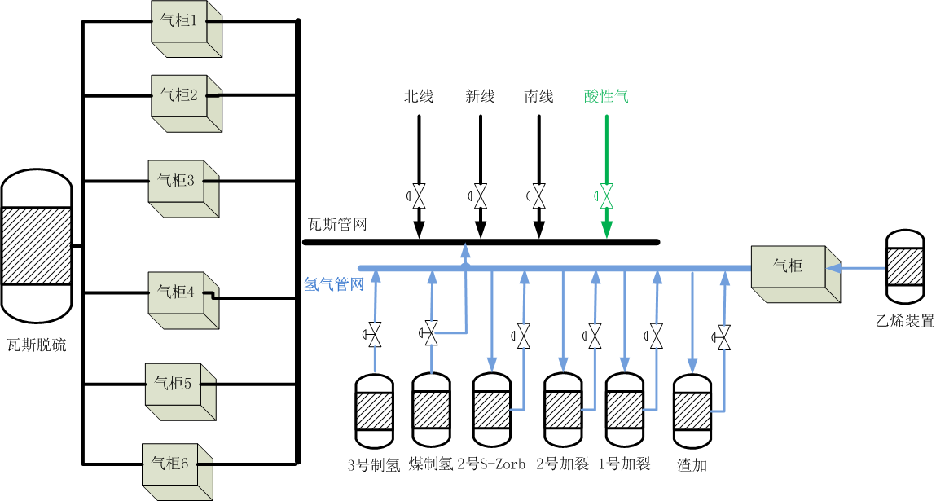
氢气瓦斯系统：

Slide 12
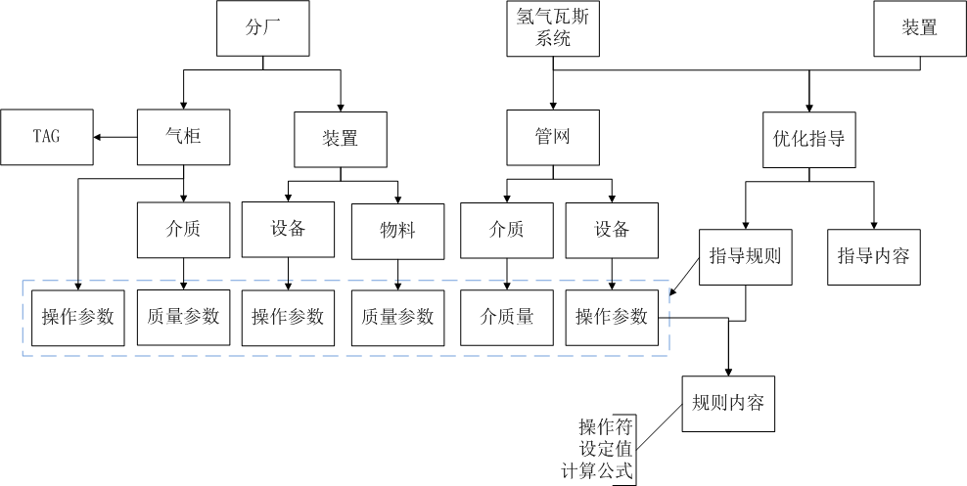
氢气瓦斯系统优化指导：

Slide 13
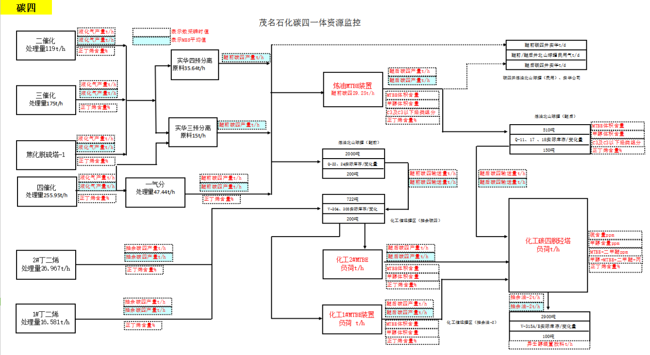
碳四监控：

Slide 14
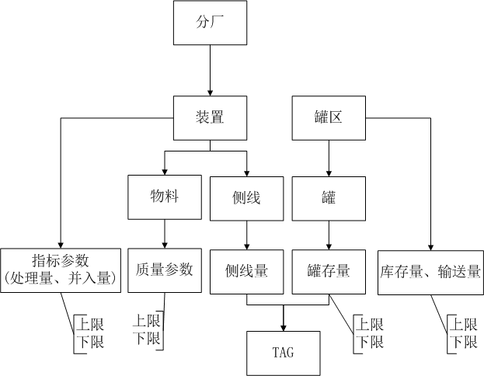
碳四监控分析：

Slide 15
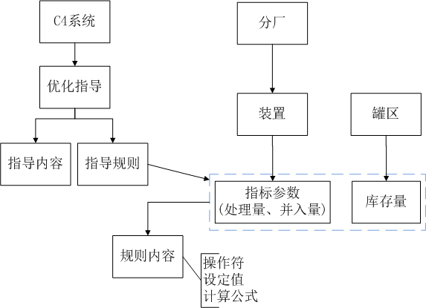
碳四优化指导：

Slide 16
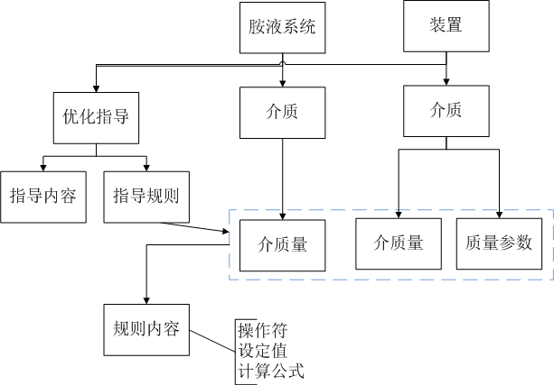
胺液系统优化指导：

Slide 17
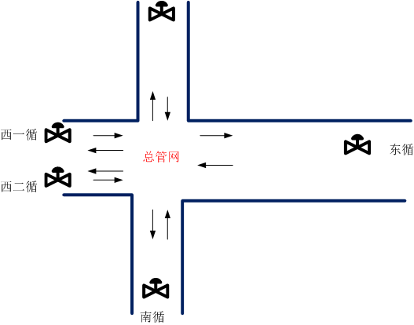
循环水系统：

Slide 18
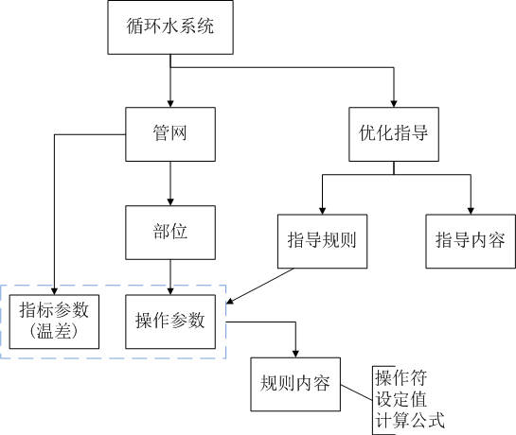
循环水系统优化指导：

Slide 19
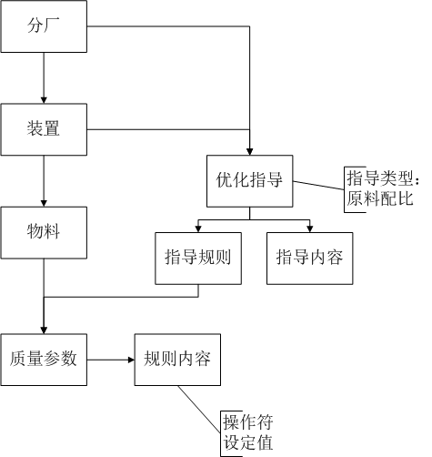
原料配比优化指导：

Slide 20
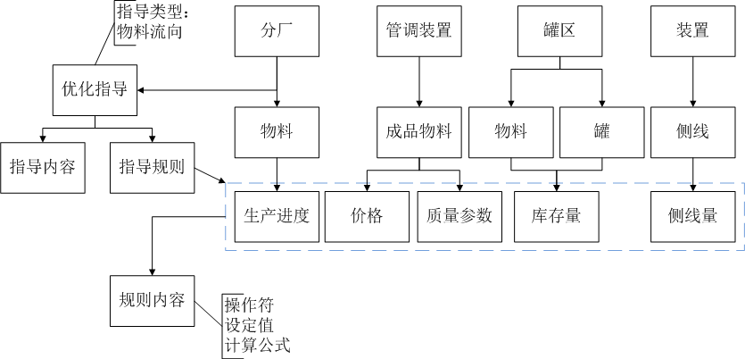
物料流向优化指导：

Slide 21
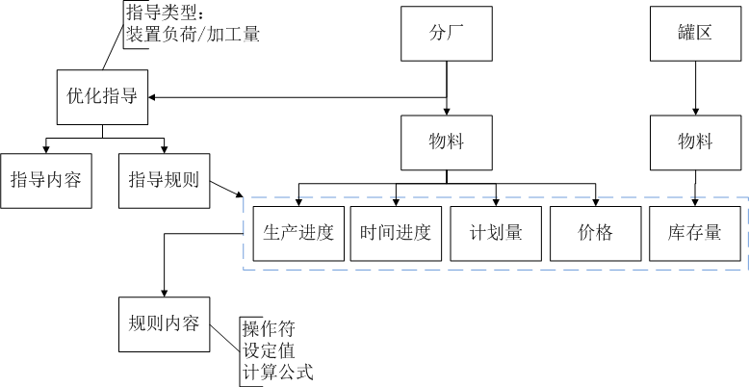
装置负荷/加工量优化指导：

Slide 22
指令类型—功能结构
指令结构 |  | 指令 制定 | 指令 下发 | 指令 接收 | 指令 跟踪 | 指令 分析
定性指令 |  | √ | √ | √
定量指令 | 操作类 | √ | √ | √ | √ | √
 | 切换类 | √ | √ | √ | √ | √
 | 监控类 | √ |  |  | √ | √

Slide 23
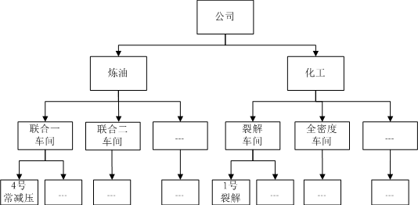
组织：

